Slide 1
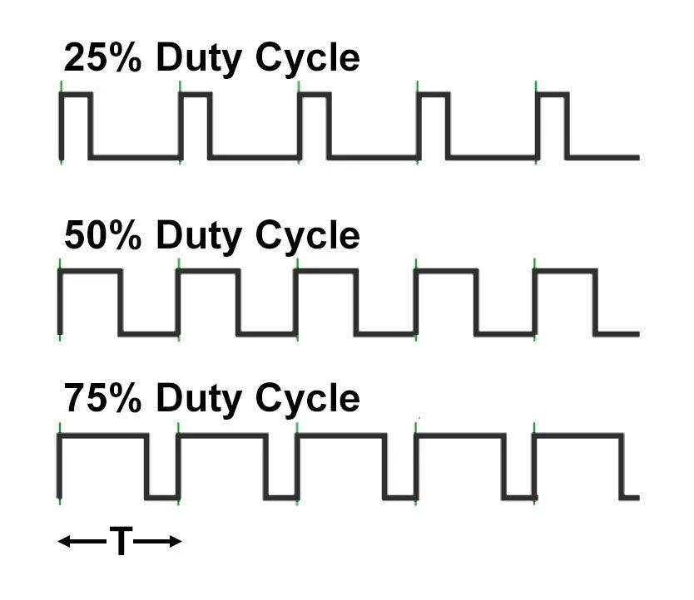
5.1 通用定时器PWM概述
什么是PWM？
PWM（Pulse width modulation）指脉冲宽度调制，即通过对一系列脉冲的宽度进行调制，来等效的获得所需要的波形（含形状和幅值）。

Slide 2
问题：
在电路中需要控制LED灯的亮暗程度，可以自动增加或减弱它的亮度，应该怎么做？

Slide 3
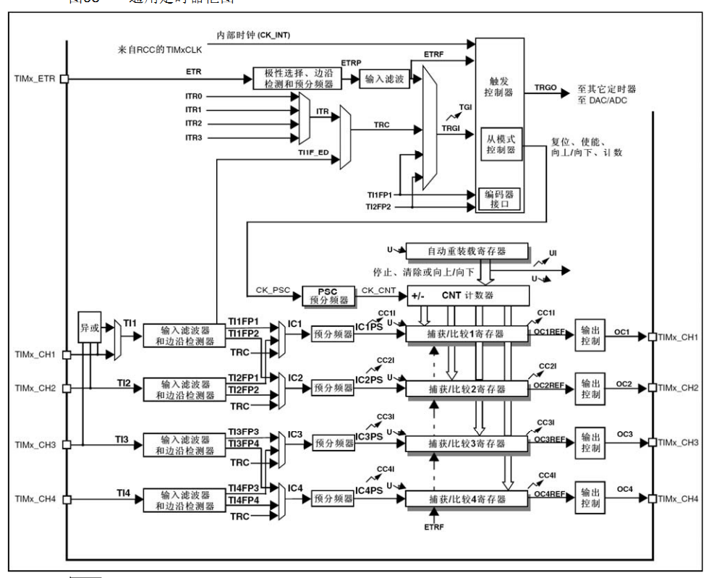
5.1 通用定时器PWM概述
STM32 PWM 工作过程

Slide 4
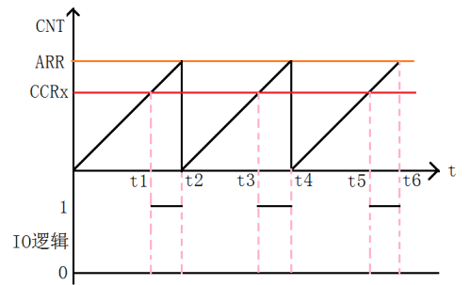
5.1 通用定时器PWM概述

Slide 5
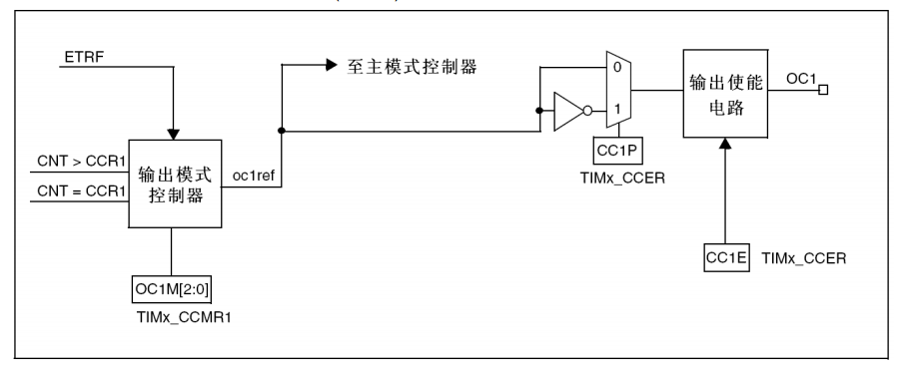
5.1 通用定时器PWM概述
CCR1:捕获比较(值)寄存器（x=1,2,3,4):设置比较值。
CCMR1: OC1M[2:0]位：对于PWM方式下，用于设置PWM模式1【110】或者PWM模式2【111】
CCER:CC1P位：输入/捕获1输出极性。0：高电平有效，1：低电平有效。
CCER:CC1E位：输入/捕获1输出使能。0：关闭，1：打开。

Slide 6
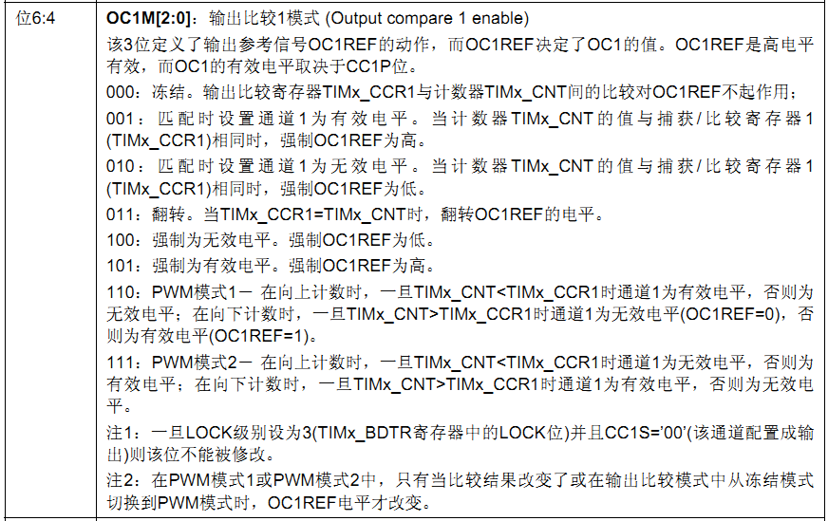
5.1 通用定时器PWM概述
PWM模式1 & PWM模式2
寄存器TIMx_CCMR1的OC1M[2:0]位来分析：

Slide 7
 |  | PWM模式1 |  | PWM模式2
 |  | 向上计数 | 向下计数 | 向上计数 | 向下计数
CCP=0 (高电平有效) | CNT<CCR | 输出“1” | 输出“1” | 输出“0” | 输出“0”
 | CNT>CCR | 输出“0” | 输出“0” | 输出“1” | 输出“1”
CCP=1 (低电平有效) | CNT<CCR | 输出“0” | 输出“0” | 输出“1” | 输出“1”
 | CNT>CCR | 输出“1” | 输出“1” | 输出“0” | 输出“0”
模式选择
寄存器设置

Slide 8
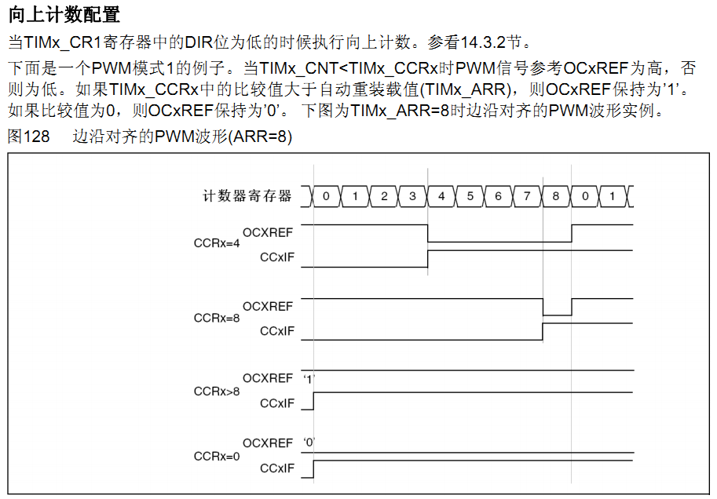
5.1 通用定时器PWM概述
STM32 PWM工作过程

Slide 9
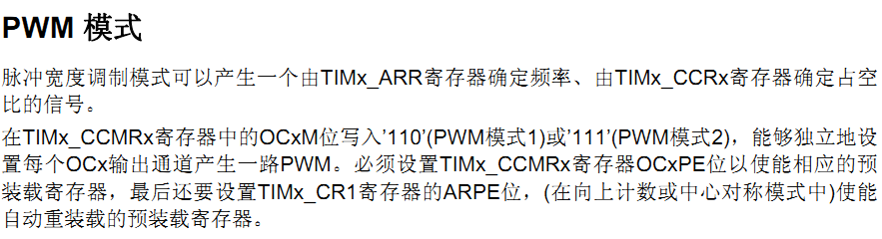
5.1 通用定时器PWM概述
void TIM_OC2PreloadConfig(TIM_TypeDef* TIMx, uint16_t TIM_OCPreload);
void TIM_ARRPreloadConfig(TIM_TypeDef* TIMx, FunctionalState NewState);

Slide 10
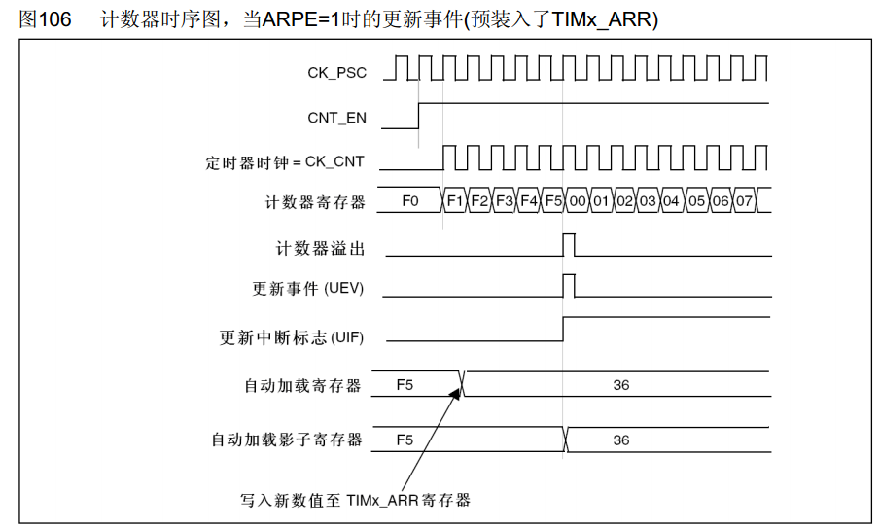
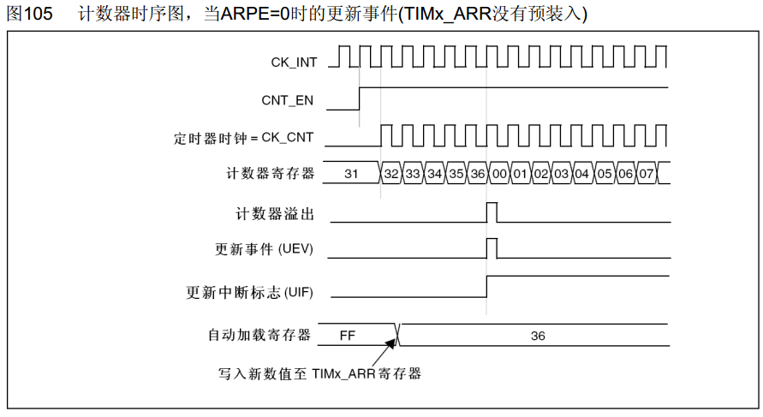
5.1 通用定时器PWM概述
自动重载的预装载寄存器
void TIM_ARRPreloadConfig(TIM_TypeDef* TIMx, FunctionalState NewState);
简单的说，ARPE=0,ARR立即生效。APRE=1,ARR下个比较周期生效。

Slide 11
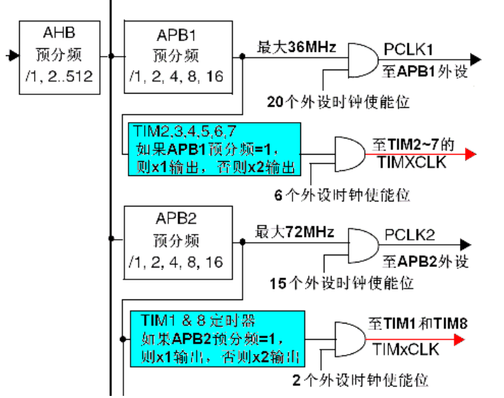
5.1 通用定时器PWM概述
内部时钟选择
X1 / X2
÷N
APB1时钟
F(CK_PSC)
CK_CNT

Slide 12
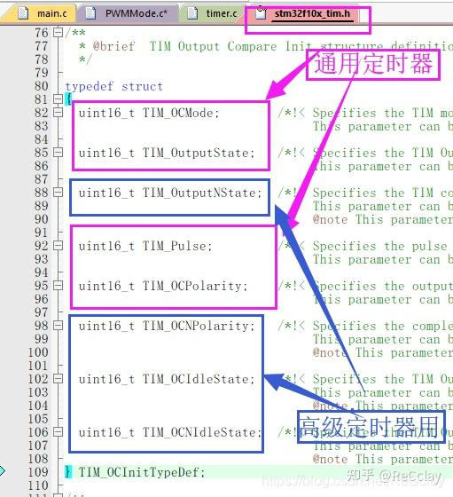
5.2 PWM输出库函数
PWM输出库函数
void TIM_OCxInit(TIM_TypeDef* TIMx, TIM_OCInitTypeDef* TIM_OCInitStruct);
typedef struct
{
uint16_t TIM_OCMode; //PWM模式1或者模式2
uint16_t TIM_OutputState; //输出使能 OR失能
uint16_t TIM_OutputNState;
uint16_t TIM_Pulse; //比较值，写CCRx
uint16_t TIM_OCPolarity; //比较输出极性
uint16_t TIM_OCNPolarity;
uint16_t TIM_OCIdleState;
uint16_t TIM_OCNIdleState;
} TIM_OCInitTypeDef;
TIM_OCInitStructure.TIM_OCMode = TIM_OCMode_PWM2; //PWM模式2
TIM_OCInitStructure.TIM_OutputState = TIM_OutputState_Enable; //比较输出使能
TIM_OCInitStructure. TIM_Pulse=100;
TIM_OCInitStructure.TIM_OCPolarity = TIM_OCPolarity_High; //输出极性:TIM输出比较极性高
TIM_OC2Init(TIM3, &TIM_OCInitStructure); //根据T指定的参数初始化外设TIM3 OC2

Slide 13
5.2 PWM输出库函数
设置比较值函数：
void TIM_SetCompareX(TIM_TypeDef* TIMx, uint16_t Compare2);
使能输出比较预装载：
void TIM_OC2PreloadConfig(TIM_TypeDef* TIMx, uint16_t TIM_OCPreload);
使能自动重装载的预装载寄存器允许位：
void TIM_ARRPreloadConfig(TIM_TypeDef* TIMx, FunctionalState NewState);

Slide 14
5.2 PWM输出库函数
要求：
1. 使用定时器3的PWM功能，输出占空比为80%的PWM波形。
2. 使用定时器3的PWM功能，输出占空比可变的PWM波，用来驱动LED灯，从而达到LED(PB5)亮度由暗变亮，又从亮变暗，如此循环。

Slide 15
5.2 PWM输出库函数
PWM输出配置1：
使能定时器3和相关IO口时钟。
使能定时器3时钟：RCC_APB1PeriphClockCmd();
使能GPIOA时钟：RCC_APB2PeriphClockCmd();
② 初始化IO口为复用功能输出。函数：GPIO_Init();
GPIO_InitStructure.GPIO_Mode = GPIO_Mode_AF_PP;
这里我们是要把PB5用作定时器的PWM输出引脚，所以要重映射配置，
所以需要开启AFIO时钟。
RCC_APB2PeriphClockCmd(RCC_APB2Periph_AFIO,ENABLE);
④ 初始化定时器：ARR,PSC等：TIM_TimeBaseInit();
⑤ 初始化输出比较参数:TIM_OC2Init();
⑥ 使能预装载寄存器： TIM_OC2PreloadConfig(TIM3, TIM_OCPreload_Enable);
⑦ 使能定时器。TIM_Cmd();
⑧ 设置比较值CCRx:TIM_SetCompare2();

Slide 16
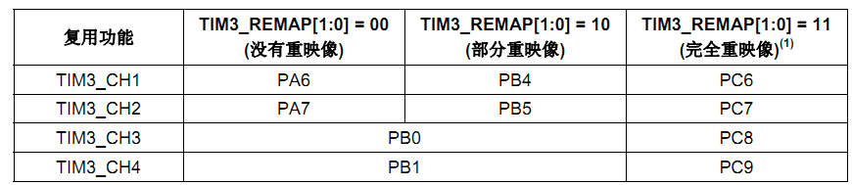
5.1 通用定时器PWM概述
STM32 定时器3输出通道引脚

Slide 17
5.2 PWM输出库函数
PWM输出配置2：
使能定时器3和相关IO口时钟。
使能定时器3时钟：RCC_APB1PeriphClockCmd();
使能GPIOB时钟：RCC_APB2PeriphClockCmd();
② 初始化IO口为复用功能输出。函数：GPIO_Init();
GPIO_InitStructure.GPIO_Mode = GPIO_Mode_AF_PP;
这里我们是要把PB5用作定时器的PWM输出引脚，所以要重映射配置，
所以需要开启AFIO时钟。同时设置重映射。
RCC_APB2PeriphClockCmd(RCC_APB2Periph_AFIO,ENABLE);
GPIO_PinRemapConfig(GPIO_PartialRemap_TIM3, ENABLE);
④ 初始化定时器：ARR,PSC等：TIM_TimeBaseInit();
⑤ 初始化输出比较参数:TIM_OC2Init();
⑥ 使能预装载寄存器： TIM_OC2PreloadConfig(TIM3, TIM_OCPreload_Enable);
⑦ 使能定时器。TIM_Cmd();
⑧ 不断改变比较值CCRx，达到不同的占空比效果:TIM_SetCompare2();

Slide 18
1. 配置定时器3为向下计数，PWM模式选择模式1，高电平为有效电平，
ARR寄存器和CCR寄存器填入什么值时可以产生占空比为80%的PWM波形？
A. ARR = 9，CCR=1
B. ARR = 9，CCR=8
C. ARR = 2999，CCR=600
D. ARR = 2999，CCR=2400

Slide 19
2. 以下说法错误的是（）。
A. 使用控制器输出占空比为40%的PWM电压信号，若IO口高电平
为5V，则IO口平均输出电压为2V
B. STM32生成PWM时可以不占用任何CPU资源
C. 若IO口输出高电平LED点亮，想要让LED的亮度变暗，可以让IO
口输出占空比为50%、频率为10Hz的PWM
D. STM32不用输出比较通道也可以产生PWM

